Slide 1
3. Дозиметрия ионизирующих излучений
3.1 Активность
где А – активность;
постоянная распада; N – число нераспавшихся ядер в момент времени t; dN – число ядер распавшихся за время от t до (t + dt).

Slide 2
Активность характеризует количество распадов, происходящих за одну секунду. Определяется количеством еще нераспавшихся ядер и скоростью их распада.

Slide 3
За единицу активности в системе СИ принимается беккерель (Бк) – одно ядерное превращение в секунду.
Внесистемная единица активности – кюри (Ku).
Кюри – это единица активности радиоактивного препарата, при которой за 1 с происходит 3.7 10¹⁰ распадов (это примерно равно числу распадов 1 г изотопа ²²⁶Ra за 1 с).
1 Ku = 3.7 10¹⁰ Бк

Slide 4
Активность, отнесенную к единичной массе (объему или поверхности), называют соответственно удельной массовой (объемной или поверхностной) активностью
, Бк/кг (Ku/кг);
, Бк/м³ (Бк/л , Ku/л);
, Бк/м² (Ku/км²).

Slide 5
С уменьшением λ или с возрастанием Т масса радиоактивного вещества при одной и той же активности возрастает. Так, для йода-131 с периодом полураспада 8,06 сут., активность 1 Ku имеют 0,008 мг вещества. Масса урана-238 с активностью 1 Ku составляет 3 т.

Slide 6
Объемная удельная активность используется для определения уровня радиоактивного загрязнения воздуха, жидких и сыпучих веществ (например, продуктов питания, молока, круп и т.п.).

Slide 7
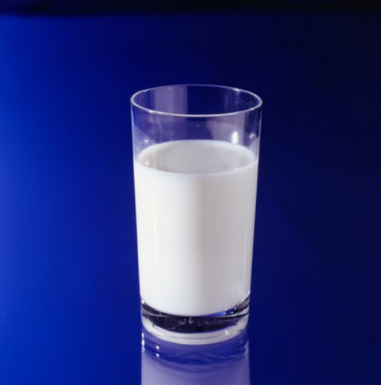

Slide 8
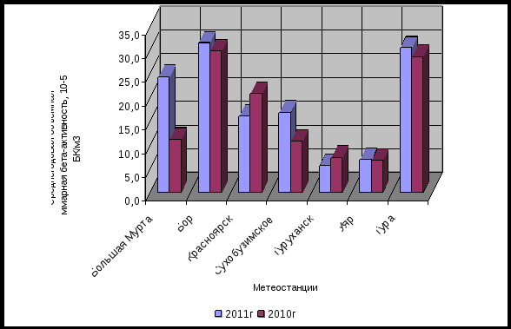

Slide 9
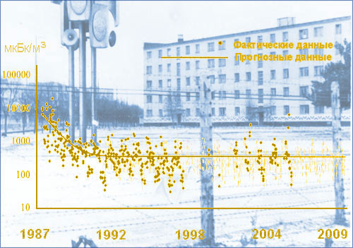

Slide 10
Поверхностная активность отражает степень загрязнения местности(количество радионуклидов, приходящихся на 1 км²).

Slide 11
Для цезия-137 активностью 5 Ku/км² (или 185000 Бк/м²) соответствует масса 0.0575 мкг, рассеянная на 1 м², или масса 0.0575 г, рассеянная на 1 км².
Согласно действующему законодательству, территория с уровнем загрязнения 40 Ku/км² является зоной эвакуации,
с уровнем 15 - 40 Ku/км² ⁻ зоной последующего отселения,
с уровнем 5 – 15 Ku/км² - зоной с правом на отселение.

Slide 12
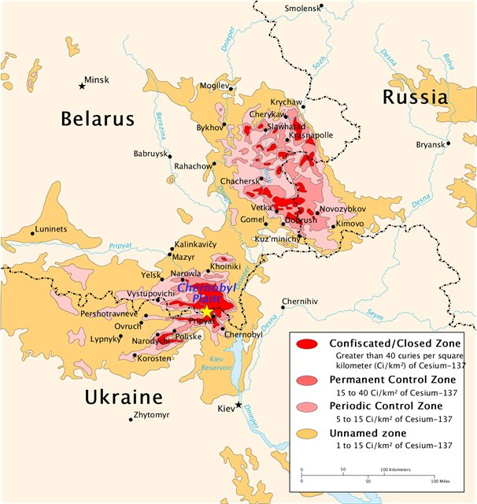

Slide 13
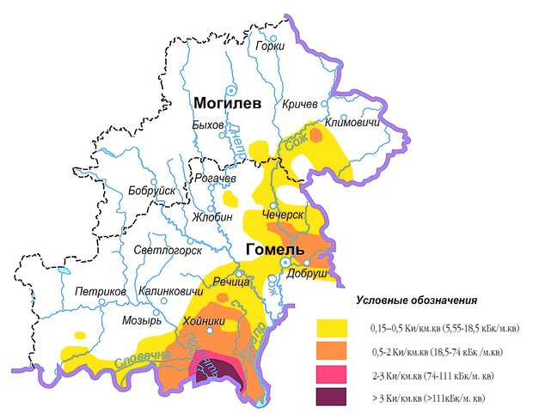

Slide 14
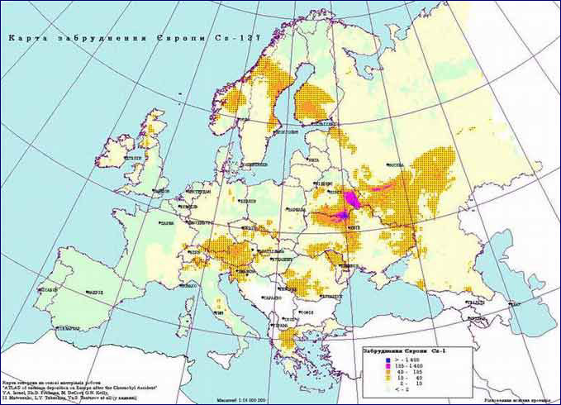

Slide 15
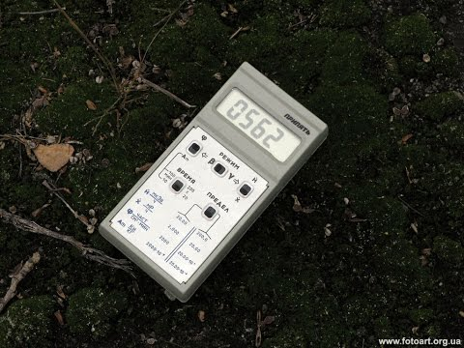
Радиометр – прибор для измерения активности.

Slide 16
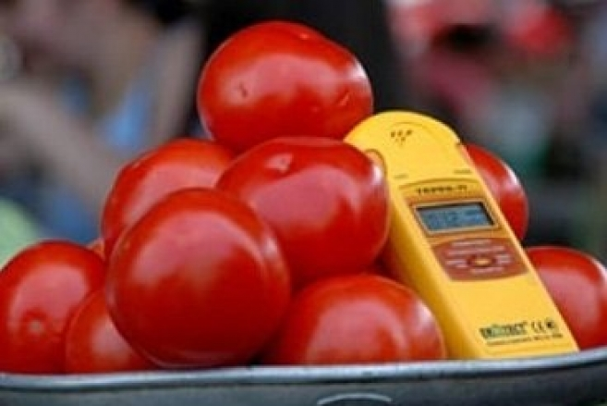

Slide 17
3.2. Доза облучения
Количество переданной веществу энергии излучения называется дозой. Дозу можно рассчитывать для вещества или организма.
Также доза зависит от типа излучения.

Slide 18
Экспозиционная доза – электрический заряд, образующийся в 1 кг сухого воздуха за счёт его ионизации фотонным (ЭМ) излучением.

Slide 19
Рентген – единица экспозиционной дозы фотонного излучения, при прохождении которого через 0,001293 грамма сухого воздуха создается 2⋅10⁹ пар ионов.
1 Р = 2,58⋅10^{–4} Кл/кг , 1 Кл/кг = 3,88⋅10³ Р

Slide 20
Мощность экспозиционнай дозы: величина дозы, получаемой за единичный интервал времени (1 с, 1 час ).
Мощность экспозиционной дозы радиационного фона в Витебской обл. составляет 12 – 15 мкР/ч.

Slide 21
1 А/кг = 1,397⋅10⁷ Р/ч; 1 Р/ч = 7,16 ⋅ 10^{–8} А/кг

Slide 22
Поглощенная доза есть энергия, поглощенной единицей массы облученного вещества.

Slide 23
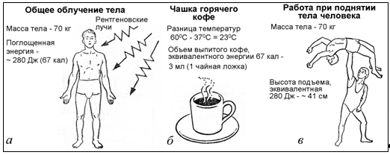

Slide 24
В качестве единицы поглощенной дозы в системе СИ принят грей (Гр), т.е. 1 Гр = 1 Дж/кг.
Внесистемная единица поглощенной дозы – рад.
1 Гр = 100 рад

Slide 25
Мощность поглощенной дозы: величина дозы, получаемой за единичный интервал времени (1 с, 1 час ).
Гр/c, Гр/ч

Slide 26
Пример: человек провел Δt=3 часа в условиях, в которых мощность поглощённой дозы составляла 10 мГр/ч.
В итоге поглощённая доза, которую получит данный человек составит:

Slide 27
Степень радиационного риска можно определить, например, по числу погибших от излучения организмов.
Но летальная доза (ЛД) зависит от вида и уровня сложности организмов (табл. ), а также пола, возраста облучаемого и других факторов.
Потому часто используют более сложные критерии, например, ЛD_{50/30} – полулетальная доза (50 % погибших за 30 суток).

Slide 28
Полулетальные дозы для различных объектов живой природы
Объект | Вирусы | Бактерии | Мхи | Насекомые | Деревья
ЛD₅₀, Гр | 10000 | 2000 | 500–5000 | 600 | 10–350
Объект | Рыбы | Птицы | Кролик | Обезьяна | Человек
ЛD_{50,} Гр | 7–15 | 6–8 | 6 | 3–6 | 2–3

Slide 29
Известно, что при одинаковых поглощенных дозах, благодаря огромной ионизирующей способности, α-излучение примерно в 20 раз опаснее β и γ-излучений.

Slide 30
Коэффициент, показывающий, во сколько раз поражающее действие данного вида излучения выше, чем рентгеновского, называют относительной биологической эффективностью (КОБЭ) или коэффициентом качества излучения К.

Slide 31
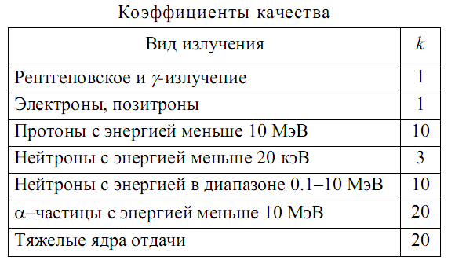
(β-излучение)
(осколки распада)

Slide 32
Учет поражающего действия на человеческий организм различных излучений производится вводом понятия эквивалентной дозы Н:
Н = D⋅К
H = k_{α}D_{α} + k_{β}D_{β} + k_{γ}D_{γ} + ...

Slide 33
Единица измерения эквивалентной дозы – Зиверт (Зв). Она меньше поглощенной единичной дозы в К раз
1 Зв=1Гр/K.
1 Зв = 100 бэр (биологический эквивалент рентгена)

Slide 34
.
Различные органы человека обладают различной чувствительностью к излучению.
Например, легкие значительно чувствительней, чем костная ткань или щитовидная железа.

Slide 35
Поэтому дозы облучения органов и тканей следует учитывать, вводя коэффициент радиационного риска r.
Умножив эквивалентные дозы H_{i} соответствующих частей тела на их коэффициенты риска r_{i} и просуммировав по всем органам и тканям, получим эффективную эквивалентную дозу

Slide 36
Коэффициенты риска
Биологическая ткань | r
Красный костный мозг | 0.12
Щитовидная железа | 0.03
Легкие | 0.12
Молочная железа | 0.15
Половые железы | 0.25

Slide 37
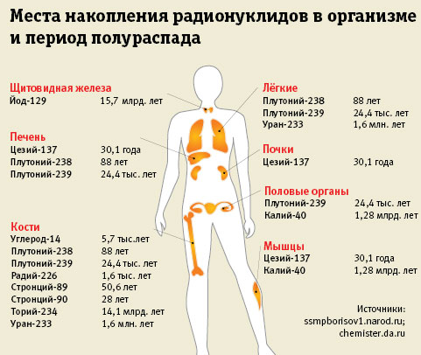

Slide 39
Для учёта воздействия облучения на большой контингент людей введено понятие коллективной дозы.
Например, коллективной эффективной эквивалентной дозы, которая измеряется в человеко-зивертах (чел-Зв).

Slide 40
Коллективная доза после аварии на ЧАЭС только от цезия-137 превысит 1 миллион чел.-Зв. Из них 52 % приходится на европейские страны, 37 % на территорию бывшего СССР, 10 % – на Азию.

Slide 41
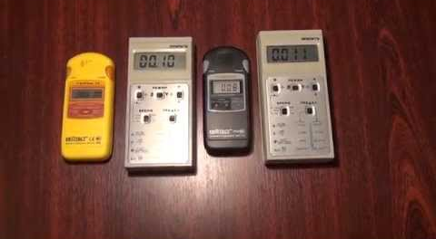
Приборы, предназначенные для измерения доз и мощностей доз называются дозиметрами.

Slide 42
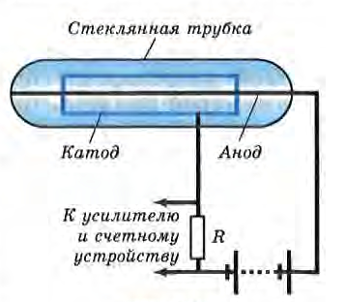
3.3 Методы детектирования ионизирующих излучений
1. Ионизационный.
Регистрация электрических зарядов, образующихся в газе (ионы и электроны) при его ионизации радиацией.

Slide 43
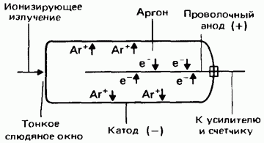
Газоразрядный счетчик Гейгера-Мюллера.

Slide 44
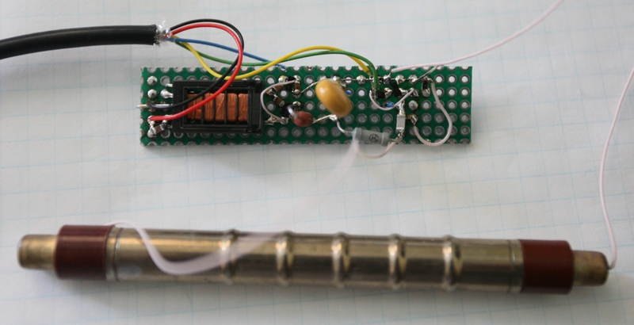

Slide 45
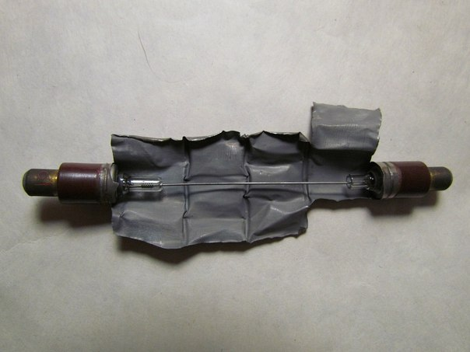

Slide 46
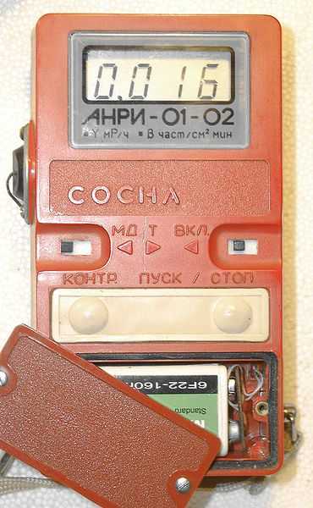
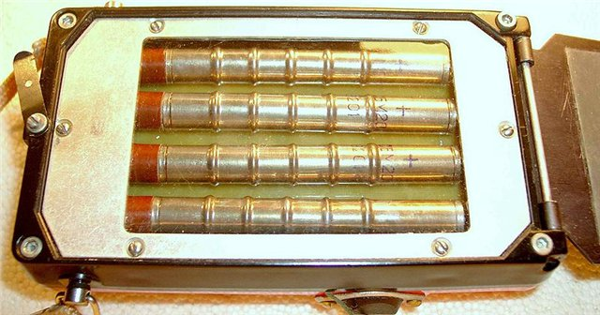

Slide 47
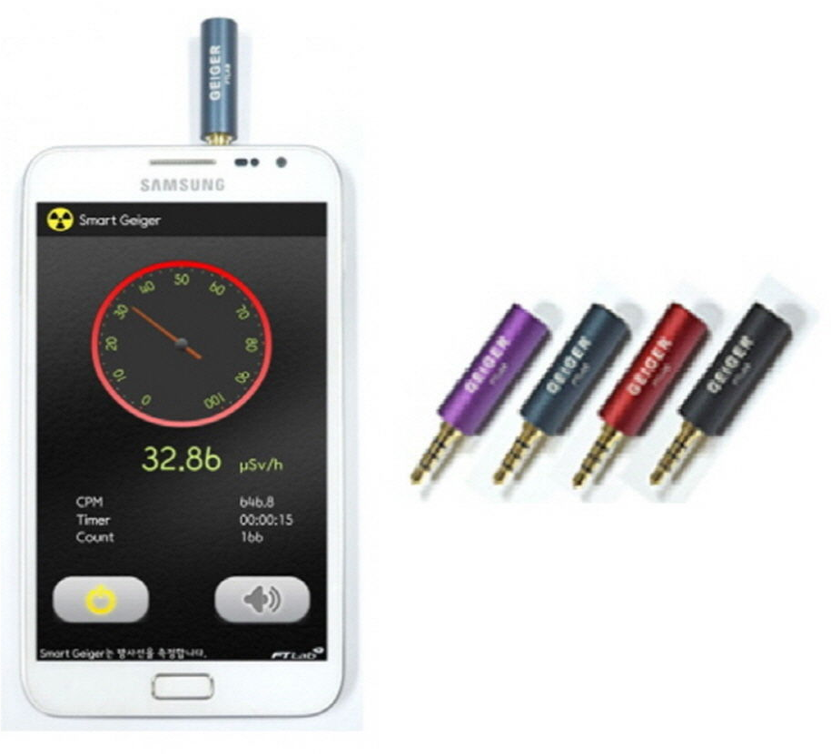

Slide 48
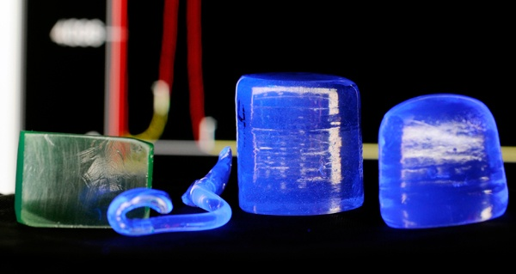
2. Сцинтилляционный.
Регистрация свечения, вызываемого радиацией в веществе сцинтиллятора.

Slide 49
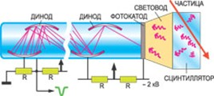
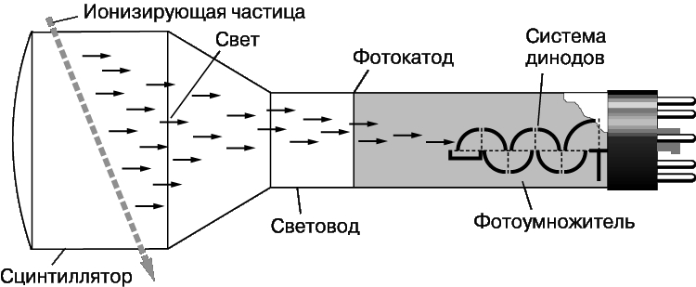

Slide 50
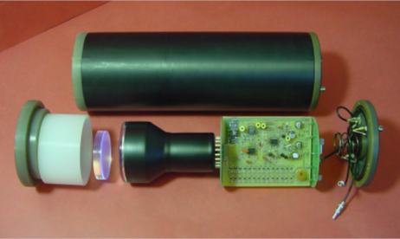

Slide 51
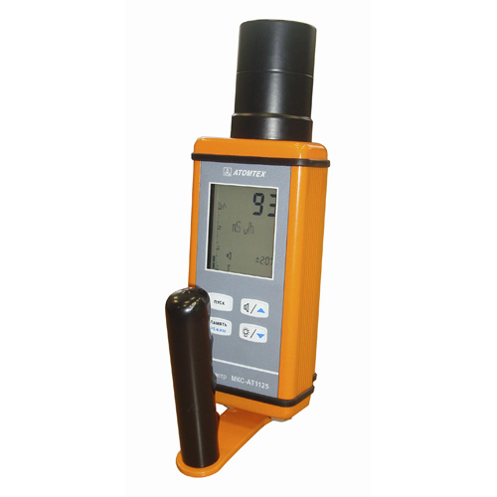

Slide 52
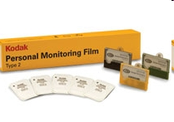
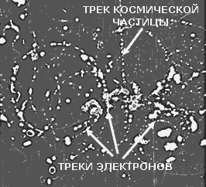
3. Химический.
Под действием радиации протекают химические реакции в веществе детектора (напр., плёнке).

Slide 53
